Slide 1
OSAKSI –hanke
Monialaisuus vahvistamaan asiakkaan työ- ja toimintakykyä
Kainuun sote
14.11.2022

Slide 2
JOHDANTO
Verkostoajattelun omaksuminen on oleellista sosiaali- ja terveyspalvelujen muutoksessa. Tulevaisuuden palveluja kehitetään ja rakennetaan organisaatioiden rajat ylittävästi eri asiantuntijoiden osaamisella ja yhdessä tekemisellä.
Osatyökykyisten palveluiden pitkät odotusajat ovat riskejä, joiden aikana sosiaaliset, taloudelliset, fyysiset ja psyykkiset huolen aiheet saattavat kasvaa suhteettomiin mittoihin aiheutta­en pitkäkestoisia ja taloudellisesti kalliita seurauksia.
Työttömille kuuluu työkyvyn tuen palvelut siinä missä työssä käyvillekin. Tähän kokonaisvaltaiseen ja systeemiseen ymmärrykseen vaaditaan kaikkien yhteistä tahtotilaa ja asennetta!

Slide 3
Hankkeen tausta:
Vaikka Kainuun alueen työllisyys on parantunut viime vuosina, tulee siinä esille rakenteellisen työllisyyden ja työttömyyden vinoumia. Työ ei aina kohtaa työnhakijoita.
Haasteina Kainuussa on, että väestö vähenee reilut 12 % vuoteen 2030 mennessä ja säilyy iäkkäänä. Väestön sairastavuus on maan neljänneksi suurinta ja kuntakohtaiset erot ovat suuria. Työkyvyttömyyseläkettä saavien osuus väestöstä on maan suurin ja väestöllinen huoltosuhde on maan neljänneksi suurin.
Inhimillisen näkökulman lisäksi yksi syrjäytynyt nuori maksaa 1,2 miljoonaa, eikä meillä ole varaa menettää yhtään potentiaalista työntekijää!

Slide 4
Hankkeen tavoitteet
Kainuun hankkeessa toteutettiin Työkykyohjelman toimenpidekokonaisuutta 1. työkyvyn tuen liittäminen osaksi tulevaisuuden sosiaali- ja terveyskeskusta. Hankkeen hyötytavoitteena oli parantaa sosiaali- ja terveydenhuollon palvelujen saatavuutta, oikea-aikaisuutta ja jatkuvuutta, laatua ja vaikuttavuutta sekä palvelujen yhteen toimivuutta.
Tavoitteena oli,
1. Jatkokehittää asiakaslähtöistä, systeemistä ja tapauskohtaista työskentelymallia asiakkaiden työ- ja toimintakyvyn tuen palvelutarpeisiin vastaamiseksi monialaisilla, integroiduilla palveluilla (sos-pht-esh) osana tulevaisuuden sosiaali- ja terveyskeskustoimintaa
2. Asiakkaiden työ- ja toimintakyvyn vahvistaminen; työttömien osatyökykyisten sosiaali- ja terveydenhuollon asiakkaiden työ- ja toimintakyvyn parempi tunnistaminen sekä vaikuttavamman ja paremmin kohdistuvan tuen ja palvelujen toteutuminen sekä yhtenäisemmät palvelupolut Kainuun sotessa.
3. Asiakkaiden terveyden ja hyvinvoinnin edistämisen tukeminen; tuottaa parempaa ymmärrystä asiakkaiden yksilöllisistä tuen tarpeista sekä vähentää väestöllistä eriarvoisuutta
4. Lisätä sosiaali- ja terveydenhuollon henkilöstön osaamista erilaisista työ- ja toimintakykyyn sekä tuetun työllistämisen menetelmiin ja malleihin liittyvistä asioista.

Slide 5
Toimenpiteet
Työkyvyn tuen palvelukokonaisuuden yhteisiä toimintamalleja on kehitetty yhdessä verkostojen kanssa ja etsitty uudenlaisia toimintatapoja erityisesti matalamman kynnyksen yhteydenottoihin
Mallinnettu asiakasvastaavamalli, työkyvyn tuen palvelukokonaisuus sekä työkyvyn tuen tiimi
Pilotoitu työkyvyn tuen tiimin toimintaa sekä koordinoivan kuntoutusohjaajan roolia perusterveydenhuollossa yhteistyössä HELLÄ –hankkeen koordinoivan kuntoutusohjaajan kanssa

Slide 6
Toimenpiteet
Osaamisen vahvistamiseksi pidetty koulutuksia
Vahvistettu asiakasosallisuutta kehittäjäasiakkaiden ja asiakasraatien kautta
Selvitetty tuetun työllistämisen mallien edellytyksiä Kainuun sotessa

Slide 7
Keskeiset tulokset
Hankkeessa on mallinnettu, kuvattu ja pilotoitu sekä julkaistu Innokylässä 1. Asiakasvastaavamalli, 2. Työkyvyn tuen palvelukokonaisuus, 3. Työkyvyn tuen tiimi
Henkilöstön osaaminen on vahvistunut
Työttömien työkyvyn tarpeet tunnistetaan ja tuki asiakkaalle rakennetaan yhteistyössä asiakkaan kanssa asiakkaan asettamien tavoitteiden mukaisesti
Asiakasosallisuus on vahvistunut
Notes:
Asiakasvastaavana toimii tapauskohtaisesti asiakkaan näkökulmasta verkoston keskeisin työntekijä. Työkyvyn tuen tiimissä asiakkaan asioita koordinoi kuntoutusohjaaja, joka voi olla myös asiakasvastaava. Palvelutarpeen mukaan asiakasvastuu voi siirtyä sovitusti verkostossa. Yhteinen asiakassuunnitelma keskeinen osa asiakasvastaavamallia

Slide 8


Slide 9
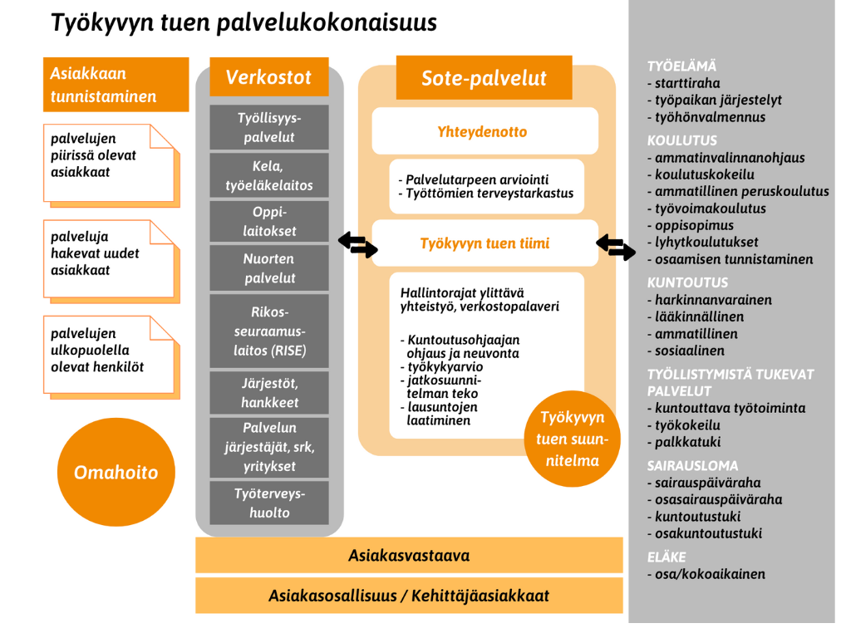

Slide 10
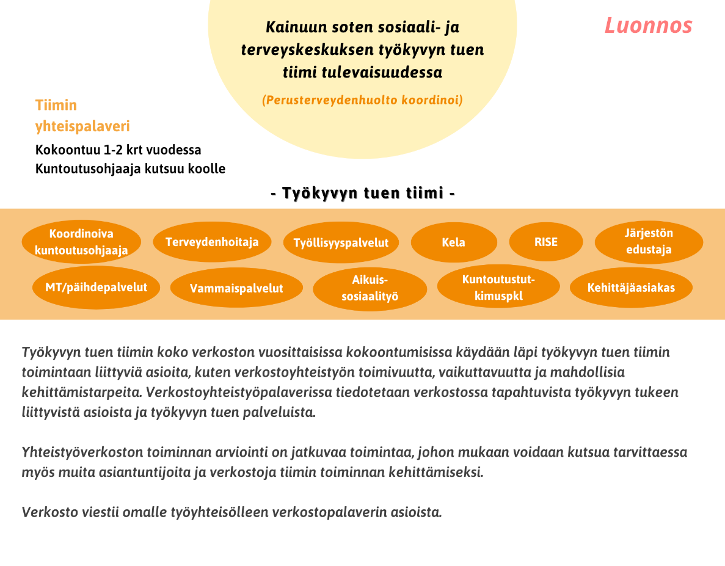

Slide 11
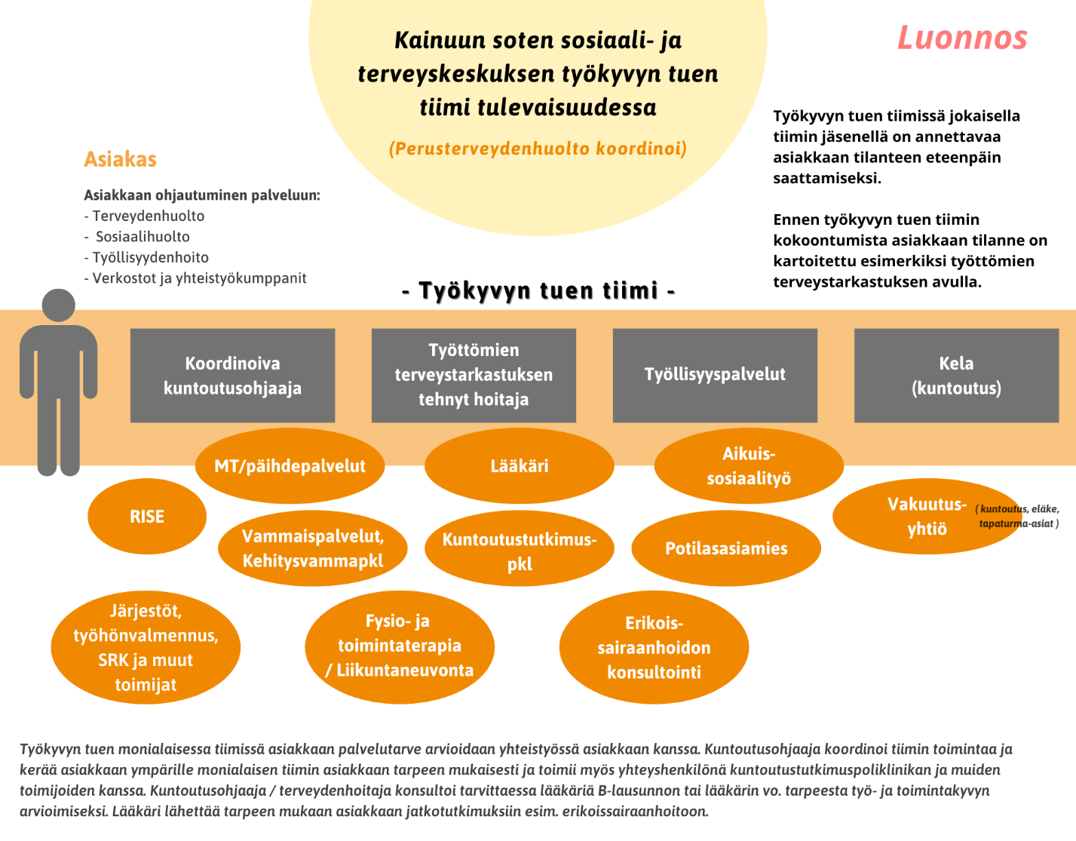

Slide 12
Mittarit, seuranta ja arviointi
Hankkeen toimenpiteiden jatkuvaa seurantaa on tehty STM:n hankeraporttiin 2 kuukauden välein. Lisäksi hankkeen etenemisestä on tehty omaseurantaa ja itsearviointia. Toimenpiteistä on lisäksi raportoitu projektiryhmäläisille sekä ohjausryhmäläisille.
Hanke käynnistyi keväällä 2021 hieman aikataulusta myöhässä. Hanke käynnistyi kuitenkin rivakasti ja otti aikataulun kiinni suhteellisen nopeasti. Koronapandemia on haitannut hankkeen etenemistä koko hankeajan. Yhteistyö on muutoin sujunut palveluiden kanssa hyvin.
Hankkeessa on mallinnettu työ kyvyn tuen palvelukokonaisuus ja -tiimi ja asiakasvastaavamalli. Hyvinvointialueella on pilotoitu monilainen asiakastyötä tekevä työkyvyn tuen tiimi, jonka toimintaa jatketaan HELLÄ -hankkeessa.

Slide 13
Johtopäätökset ja tärkeimmät opit
Työkykyasioiden hoitaminen vaatii erityisosaamista ja toimijoiden verkoston tuntemista. Jokainen toimija verkostossa on tärkeä!
Osatyökykyisten palveluiden on tärkeää olla helposti saatavilla. Kun työkyvyn tuen tarve tunnistetaan mahdollisimman varhaisessa vaiheessa, eivät asiakkaiden tilanteet pitkity.
Tärkeä viesti yhteistyön kehittämisessä on, että ammattilaisten tulee kysyä, ei olettaa asioita asiakkaan näkökulmasta.
Asiakassuunnitelman/muistion laatiminen

Slide 14
Johtopäätökset ja tärkeimmät opit
Koordinoivan kuntoutusohjaajan rooli nähtiin hankkeessa tärkeäksi. Koordinoivalla kuntoutusohjaajalla on tuntemusta kuntoutuksen mahdollisuuksista ja sote -toimijoista. On tärkeää, että myös perusterveydenhuolto saa kuntoutuksen ammattilaisen ja tämä huomioidaan ja nähdään tärkeänä myös strategisella tasolla!
Osatyökykyisissä on työvoimapotentiaalia. Meidän tulee hyödyntää entistä enemmän monialaisen työn mahdollisuuksia ja tunnistaa ja tunnustaa kaikkien ammattilaisten sekä esimerkiksi järjestöjen merkitys työkyvyn tukemisessa!
Yhteistyössä on voimaa, eikä kukaan kykene yksin tekemään tätä tärkeää työtä.

Slide 15
Ehdotukset jatkotoimenpiteiksi
Työkyvyn tuen ja työllisyyden tuki vaativat jatkuvaa osaamisen vahvistamista, jonka takia säännölliset koulutukset on hyvä suunnitella koulutuskalenteriin
Työhönvalmennuksen mahdollisuuksia kannattaa jatkossa selvittää myös sote –puolella. Työhönvalmennuksesta saatava hyöty maksaa itsensä takaisin.
Verkoston yhteistyöpalaverit kannattaa jalkauttaa säännölliseksi toiminnaksi, kuten verkostojen työkyvyn tuen palveluiden esittelyt vaikuttavan toiminnan takaamiseksi

Slide 16
Yhteyshenkilöt ja linkit
www.innokylä.fi
Asiakasvastaavamalli Kainuu 2022; https://innokyla.fi/fi/toimintamalli/asiakasvastaava-toimintamalli-kainuu
Työkyvyn tuen palvelukokonaisuus Kainuu 2022; https://innokyla.fi/fi/toimintamalli/tyokyvyn-tuen-palvelukokonaisuus-kainuu
Työkyvyn tuen tiimi Kainuu 2022; https://innokyla.fi/fi/toimintamalli/tyokyvyn-tuen-tiimi-kainuu
www.sote.kainuu.fi

Slide 17
Kiitos!
Yhteistyössä on voimaa!

